Slide 1
第十章 第2讲 Linux内核基础知识简介

Slide 2
目录
内核基础知识简介
内核启动过程

Slide 3
内核是什么?
内核是一个软件程序
内核像一个设备驱动
内核像一个Server
内核拥有特权且受保护

Slide 4
内核的分类
内核可分为四大类：
单内核
微内核
混合内核
外内核

Slide 5
微内核的特点
微内核 ：只提供了很小一部分的硬件抽象，大部分功能由一种特殊的用户态程序（服务）来完成。

Slide 6
单内核的特点
单内核： 它为潜在的硬件，提供了大量完善的硬件抽象操作。

Slide 7
混合内核的特点
混合内核 ：它很像微内核结构，只不过它的组件更多的在核心态中运行，以获得更快的执行速度。

Slide 8
宏内核是什么？
宏内核结构在硬件之上，定义了一个高阶的抽象界面，应用一组原语(或者叫系统调用(System call))来实现操作系统的功能，例如进程管理，文件系统，和存储管理等等，这些功能由多个运行在核心态的模块来完成。
尽管每一个模块都是单独地服务这些操作，内核代码是高度集成的，而且难以编写正确。因为所有的模块都在同一个内核空间上运行，一个很小的bug都会使整个系统崩溃。然而，如果开发顺利，单内核结构就可以从运行效率上得到好处。

Slide 9
宏内核结构的例子？
传统的UNIX内核,BSD伯克利大学发行的版本
Linux内核
MS-DOS, Windows 9x (Windows 95, 98, Me)

Slide 10
微内核是什么？
微内核结构由一个非常简单的硬件抽象层和一组比较关键的原语或系统调用组成；这些原语，仅仅包括了创建一个系统必需的几个部分；如线程管理，地址空间和进程间通讯等。

Slide 11
微内核的目标
微内核的目标是将系统服务的实现和系统的基本操作规则分离开来。例如，进程的输入/输出锁定服务可以由运行在微核之外的一个服务组件来提供。这些非常模块化的用户态服务器用于完成操作系统中比较高级的操作，这样的设计使内核中最核心的部分的设计更简单。

Slide 12
微内核结构例子
AIX
BeOS
L4微内核系列
Mach, 用于GNU Hurd
Minix
MorphOS
QNX
RadiOS
VSTa

Slide 13
Windows为混合内核？
混合内核实质上是微内核，只不过它让一些微核结构运行在用户空间的代码运行在内核空间，这样让内核的运行效率更高些。这是一种妥协做法，设计者参考了微内核结构的系统运行速度不佳的理论。然而后来的实验证明，纯微内核的系统实际上也可以是高效率的。大多数现代操作系统遵循这种设计范畴，微软视窗就是一个典型的例子。另外还有XNU，运行在苹果Mac OS X上的内核，也是一个混合内核。

Slide 14
AT&T汇编语言
GCC采用的是AT&T的汇编格式, 也叫GAS格式(Gnu ASembler GNU汇编器), 而微软采用Intel的汇编格式.
AT&T语法起源于AT&T贝尔实验室，是在当时用于实现Unix系统的处理器操作码语法之上而形成的.

Slide 15
AT&T语法和Intel语法主要区别？
AT&T使用$表示立即数，Intel不用
AT&T在寄存器前加%
AT&T 处理操作数的顺序和Intel相反
AT&T在助记符的后面加上一个单独字符表示操作中数据的长度
长跳转和调用的格式不同
Notes:
AT&T使用$表示立即数，Intel不用，因此表示十进制2时，AT&T为$2，而Intel就是2
AT&T在寄存器前加%，比如eax寄存器表示为%eax
AT&T 处理操作数的顺序和Intel相反，比如，movl %eax, %ebx是将eax中的值传递给ebx，而Intel是这样的mov ebx, eax
AT&T在助记符的后面加上一个单独字符表示操作中数据的长度，比如movl $foo, %eax等同于Intel的mov eax, word ptr foo
长跳转和调用的格式不同，AT&T为ljmp $section, $offset，而Intel为jmp section:offset
主要的区别就是这些，其他的细节还有很多

Slide 16
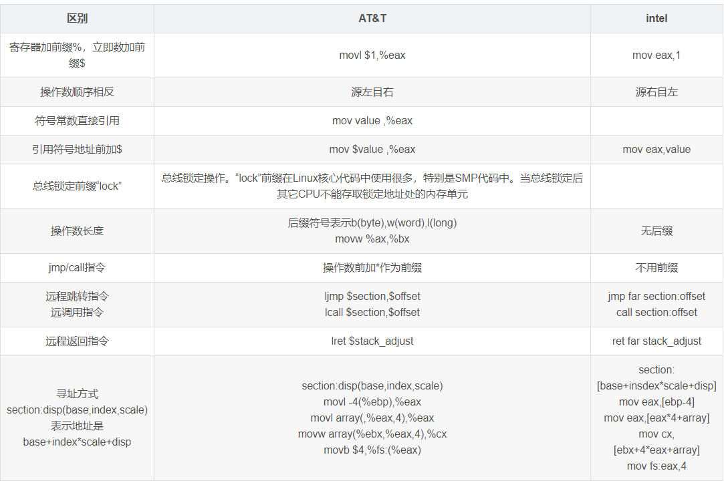
AT&T语法和Intel语法主要区别？
Notes:
AT&T使用$表示立即数，Intel不用，因此表示十进制2时，AT&T为$2，而Intel就是2
AT&T在寄存器前加%，比如eax寄存器表示为%eax
AT&T 处理操作数的顺序和Intel相反，比如，movl %eax, %ebx是将eax中的值传递给ebx，而Intel是这样的mov ebx, eax
AT&T在助记符的后面加上一个单独字符表示操作中数据的长度，比如movl $foo, %eax等同于Intel的mov eax, word ptr foo
长跳转和调用的格式不同，AT&T为ljmp $section, $offset，而Intel为jmp section:offset
主要的区别就是这些，其他的细节还有很多

Slide 17
GNU C库
GNU C 库（GNU C Library，又称为glibc）是一种按照LGPL许可协议发布的，公开源代码的，免费的，方便从网络下载的C的编译程序。
Glibc最初是自由软件基金会为其GNU操作系统所写，但目前最主要的应用是配合Linux内核，成为GNU/Linux操作系统一个重要的组成部分。
Notes:
AT&T使用$表示立即数，Intel不用，因此表示十进制2时，AT&T为$2，而Intel就是2
AT&T在寄存器前加%，比如eax寄存器表示为%eax
AT&T 处理操作数的顺序和Intel相反，比如，movl %eax, %ebx是将eax中的值传递给ebx，而Intel是这样的mov ebx, eax
AT&T在助记符的后面加上一个单独字符表示操作中数据的长度，比如movl $foo, %eax等同于Intel的mov eax, word ptr foo
长跳转和调用的格式不同，AT&T为ljmp $section, $offset，而Intel为jmp section:offset
主要的区别就是这些，其他的细节还有很多

Slide 18
K&R风格
所谓K&R即指《The C Programming Language》一书的作者Kernighan和Ritchie二人，这是世界上第一本介绍C语言的书，而K&R风格即指他们在该书中书写代码所使用的风格。
缩进一个水平制符，{不另起一行（函数体的左括号除外）
命名法将就简短清爽，单词使用小写，超过8字符使用缩写，名字中包含多个单词用下划线分隔
Notes:
AT&T使用$表示立即数，Intel不用，因此表示十进制2时，AT&T为$2，而Intel就是2
AT&T在寄存器前加%，比如eax寄存器表示为%eax
AT&T 处理操作数的顺序和Intel相反，比如，movl %eax, %ebx是将eax中的值传递给ebx，而Intel是这样的mov ebx, eax
AT&T在助记符的后面加上一个单独字符表示操作中数据的长度，比如movl $foo, %eax等同于Intel的mov eax, word ptr foo
长跳转和调用的格式不同，AT&T为ljmp $section, $offset，而Intel为jmp section:offset
主要的区别就是这些，其他的细节还有很多

Slide 19
许可证的种类
GUN通用公共许可证（GPL）
自由软件基金会的Richard Stallman为GNU计划撰写
最新版本为第3版GPL v3，Linux内核以GPL v2协议发布
强迫后续版本必须一样是自由软件
重要争议：非GPL软件是否可以动态链接到GPL库
GNU宽通用公共许可证（GNU Lesser General Public License）
主要使用目标为软件库
其限制不感染仅仅只链接到本软件库的其他软件
大多数的软件库在LGPL的条款下发布（而非GPL）
BSD许可证
Apache许可证

Slide 20
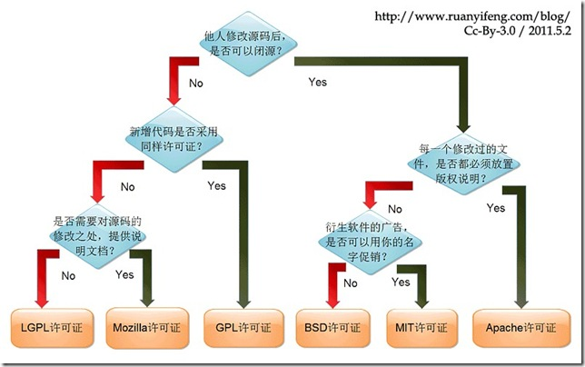
如何选择许可证

Slide 21
Linux内核使用什么许可证？
Linux内核以GNU通用公共许可证第二版(GPLv2)发行
由于GPL的“传染性”，任何Linux内核的衍生产品必须使用GPL协议进行发布
有报告指出，Linux相对于其他 BSD 的Unix Like操作系统，由于GPL的约束限制，不具有商业优势。业界的“GPL恐惧症”

Slide 22
Linux为何能够异军突起？
早期黑客（Hacker）参与
Linux在发布时源代码可以免费获得
引起黑客们的注意，通过计算机网络加入了Linux的内核开发
高水平黑客的加入，使Linux发展迅猛
开放和协作的开发模式
普通的软件工程强调统一规划、集中管理
自由软件以互联网为纽带，通过bbs、新闻组论坛及电子邮件汇集了全世界一大批软件爱好者，形成“Bazaar（集市）模式”
这种开发模式，激励了开发人员的积极性和创造热情
与GNU紧密联系
Linux内核发布时，GNU完成了除内核外各种必备软件的开发
在Linus等人努力下，GNU组件可以运行于Linux内核

Slide 23
Linux 发行版 (Linux distribution)有哪些？
Linux的发行版本可以大体分为两类，一类是商业公司维护的发行版本，一类是社区组织维护的发行版本，前者以著名的Redhat（RHEL）为代表，后者以Debian为代表。
openEuler（ https://openeuler.org/）
Debian（http://www.debian.org/）
Ubuntu（http://www.ubuntu.com/）
Mint（http://www.linuxmint.com/）
SuSE（http://www.novell.com/linux/）
RHEL（Red Hat：http://www.redhat.com/）
……

Slide 24
Linux 桌面环境
GNOME
KDE(Kool Desktop Environment)
XFCE
Enlightenment (E17)
LXDE

Slide 25
如何下载对应内核版本的源代码
一般情况下，可以直接到官网：http://www.kernel.org下载
也可以到发行商的官网去下载，官方已经提供了编译好的源码rpm包。

Slide 26
Linux各种压缩包解压方法
tar格式
解包：[＊＊＊＊＊＊＊]$ tar xvf FileName.tar
gz格式
解压1：[＊＊＊＊＊＊＊]$ gunzip FileName.gz
解压2：[＊＊＊＊＊＊＊]$ gzip -d FileName.gz
tar.gz格式
解压：[＊＊＊＊＊＊＊]$ gzip -d gflashplayer-6.0.69.tar.gz
解压后生成gflashplayer-6.0.69.tar文件， 再用tar -xvf gflashplayer-6.0.69.tar解压
zip格式
解压：[＊＊＊＊＊＊＊]$ unzip FileName.zip
rar格式
解压：[＊＊＊＊＊＊＊]$ rar a FileName.rar

Slide 27
查看.config文件，不同的编译方式
obj -y
obj -m
obj -n （not set）
Notes:
内核、模块

Slide 28
如何查看Linux内核模块的依赖关系
查看Kconfig文件，编译依赖关系
depends on

Slide 29
不同的配置选择界面？
config
menuconfig
xconfig
oldconfig
......

Slide 30
内核模块
尽管Linux是"单块内核“(monolithic)的操作系统--这是说整个系统内核都运行于一个单独的保护域中，但是Linux内核是模块化组成的，它允许内核在运行时动态地向其中插入或从中删除代码。这些代码(包括相关的子线程、数据、函数入口和函数出口)被一并组合在一个单独的二进制镜像中，即所谓的可装载内核模块中，或简称为模块。

Slide 31
编译到内核和编译成模块区别？
内核的编译：重新制定内核的一些配置，可以在make menuconfig中配置
模块编译：可以将不常用的一些设备的驱动程序编译成模块，在需要时动态调入，不需要时删除，可以减少内核的大小，增加系统响应速度

Slide 32
编译到内核和编译成模块优缺点对比？
编译进内核：
优点：不会有版本不兼容的问题，不需要进行严格的版本检查
缺点：生成的内核会很大；要在现有的内核中添加新的功能，则要编译整个内核
编译成模块：
优点：模块本身不编译进内核，从而控制了内核的大小；模块一旦被加载，将和其它的部分完全一样。
缺点：可能会有内核与模块版本不兼容的问题，导致内核崩溃；会造成内存的利用率比较低。

Slide 33
模块的加载有几种方式？
模块编译分为静态加载和动态加载两种

Slide 34
模块的静态加载是什么？
模块的静态加载类似于内核的重新编译

Slide 35
模块的动态加载是什么？
将不常用的一些设备的驱动程序编译成模块，在需要时动态调入，不需要时删除，可以减少内核的大小，增加系统响应速度

Slide 36
如何配置内核？
启动内核配置程序。
# cd /usr/src/linux
# make menuconfig
配置内核
Linux的内核配置程序提供了一系列配置选项。对于每一个配置选项，用户可以回答"y"、"m"或"n"。其中"y"表示将相应特性的支持或设备驱动程序编译进内核；"m"表示将相应特性的支持或设备驱动程序编译成可加载模块，在需要时，可由系统或用户自行加入到内核中去；"n"表示内核不提供相应特性或驱动程序的支持。

Slide 37
如何编译内核？
建立编译时所需的从属文件
# cd /usr/src/linux
# make dep
清除内核编译的目标文件
make clean
编译内核
# make
编译可加载模块

Slide 38
如何编译可加载模块？
如果用户在配置内核时设置了可加载模块，则需要对这些模块进行编译，以便将来使用insmod命令进行加载。
# make modules
# make modules_install
编译成功后，系统会在/lib/modules目录下生成一个目录，里面存放着新内核的所有可加载模块。

Slide 39
目录
内核基础知识简介
内核启动过程

Slide 40
启动简介
加电硬件初始化过程
BIOS的作用和结构
EFI/UEFI简介
Grub引导程序简介

Slide 41
加电硬件初始化过程
加电自检
Power-On Self Test
计算机在启动时，执行的第一步，存在于各种计算机系统中，如PC、手机、路由器、打印机等等
为什么要POST?
开机时，需要检查CPU、内存、各种控制器、外设的状态，保证这些设备的正常，为后面bootloader、kernel的运行提供稳定的环境

Slide 42
加电硬件初始化过程
加电自检(续)
基本过程
检查CPU寄存器
检查BIOS代码的完整性
检查DMA、timer、interrupt controller
检查系统内存
检查系统总线和外部设备
初始化BIOS
跳转到下一级BIOS(如VGA-BIOS)执行并返回
识别可以启动的设备(CD-ROM?USB?HDD?)
谁来执行这些检查？

Slide 43
启动简介
加电硬件初始化过程
BIOS的作用和结构
EFI/UEFI简介
Grub引导程序简介

Slide 44
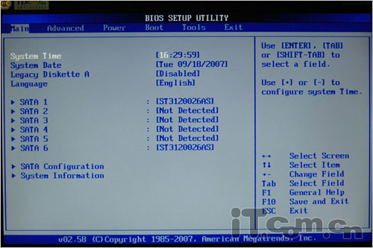
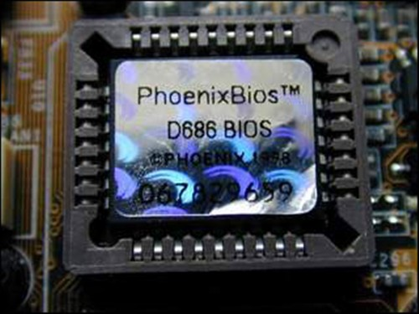
BIOS的作用和结构
BIOS
Basic Input/Output System，基本输入输出系统

Slide 45
BIOS的作用和结构
BIOS的作用
在计算机开机时对系统各组件进行检查
加载引导程序或操作系统
向操作系统提供系统配置信息
向操作系统提供硬件访问接口，向操作系统隐藏硬件的变化
现代操作系统会忽略BIOS提供的抽象层并直接访问硬件

Slide 46
BIOS的作用和结构
BIOS的结构
BIOS的物理结构
BIOS代码的结构
ROM
存储BIOS代码
CMOS
存储BIOS数据，包括各种系统配置
No. Item-Name （项目名称） Original-Size（原始大小） Compressed-Size（压缩大小） Original-File-Name
================================================================================
0. System BIOS 20000h(128.00K) 13C31h(79.05K) 865IDC19.BIN
1. XGROUP CODE 0D960h(54.34K) 09806h(38.01K) awardext.rom
2. CPU micro code 04000h(16.00K) 03FA2h(15.91K) CPUCODE.BIN
3. ACPI table 045C1h(17.44K) 01A7Dh(6.62K) ACPITBL.BIN
4. EPA LOGO 0168Ch(5.64K) 002AAh(0.67K) AwardBmp.bmp
5. YGROUP ROM 05D00h(23.25K) 03E56h(15.58K) awardeyt.rom
6. GROUP ROM［ 0］ 05360h(20.84K) 024B5h(9.18K) _EN_CODE.BIN
7. VGA ROM［1］ 0C000h(48.00K) 06B05h(26.75K) SDG_2831.DAT
8. GROUP ROM［ 5］ 004F0h(1.23K) 002A4h(0.66K) SDG_2831.VBT
9. Flash ROM 0A00Ch(40.01K) 05777h(21.87K) AWDFLASH.EXE
10. PCI ROM［A］ 0C000h(48.00K) 05DFCh(23.50K) 4212.BIN

Slide 47
启动简介
加电硬件初始化过程
BIOS的作用和结构
EFI/UEFI简介
Grub引导程序简介

Slide 48
EFI/UEFI简介
EFI/UEFI
Unified Extensible Firmware Interface，统一可扩展固件接口
EFI最初由Intel开发，2005年交由统一可扩展固件接口论坛(Unified EFI Forum)来推广，并更名为UEFI (Unified EFI)
作为BIOS的替代方案，负责加电自检、加载操作系统以及提供连接操作系统与硬件的接口

Slide 49
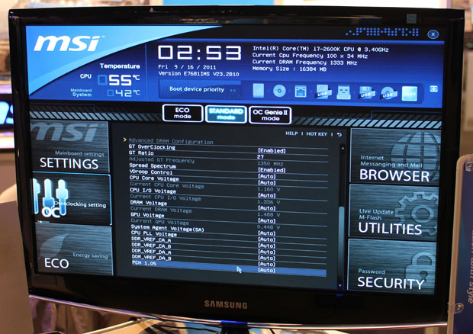
EFI/UEFI简介
为何需要EFI/UEFI
EFI是用模块化，C语言，动态链接的形式构建的系统，较BIOS而言更易于实现，容错和纠错特性更强，缩短了研发时间

Slide 50
加电硬件初始化过程
为何需要EFI/UEFI(续)
EFI运行于32位或64位模式，突破传统16位代码的寻址能力。而BIOS的硬件服务程序都以16位代码的形式存在，这就给运行于增强模式的操作系统访问其服务造成了困难
它利用加载EFI驱动的形式，识别及操作硬件
EFI系统下的驱动并不是由可以直接运行在CPU上的代码组成的，而是用EFI Byte Code编写而成的。这是一组专用于EFI驱动的虚拟机器语言，必须在EFI驱动运行环境下被解释运行。这就保证了充分的向下兼容性

Slide 51
加电硬件初始化过程
EFI/UEFI的结构
Pre-EFI初始化模块
EFI驱动执行环境
EFI驱动程序
兼容性支持模块(CSM)
EFI高层应用
GUID磁盘分区表

Slide 52
启动简介
加电硬件初始化过程
BIOS的作用和结构
EFI/UEFI简介
Grub引导程序简介

Slide 53
Grub引导程序简介
引导程序简介
什么是bootloader?
开机时，引导操作系统启动的程序
BIOS在完成硬件检测和资源分配后，将硬盘MBR中的bootloader读到系统的RAM中，然后将控制权交给bootloader
bootloader的主要任务就是将操作系统内核从硬盘加载到RAM中，然后跳转到内核的入口点去执行，即启动操作系统
常见的bootloader
Grub, isolinux, uboot, ntldr(用于启动Windows系统)
为何需要bootloader?
操作系统需要被加载到内存中正确的位置
需要为操作系统提供启动参数，以实现定制化启动

Slide 54
Grub引导程序简介
Grub简介
Linux上最常用的bootloader
GNU GRUB是一个来自GNU项目的启动引导程序。GRUB允许用户可以在计算机内同时拥有多个操作系统，并在计算机启动时选择希望运行的操作系统
GRUB可通过链式引导来引导Windows系统
支持所有的Linux文件系统，也支持Windows的FAT和NTFS文件系统
支持图形界面，可定制启动菜单和背景图片，支持鼠标
拥有丰富的终端命令，用户可以查看硬盘分区的细节，修改分区设置，临时重新映射磁盘顺序，从任何用户定义的配置文件启动

Slide 55
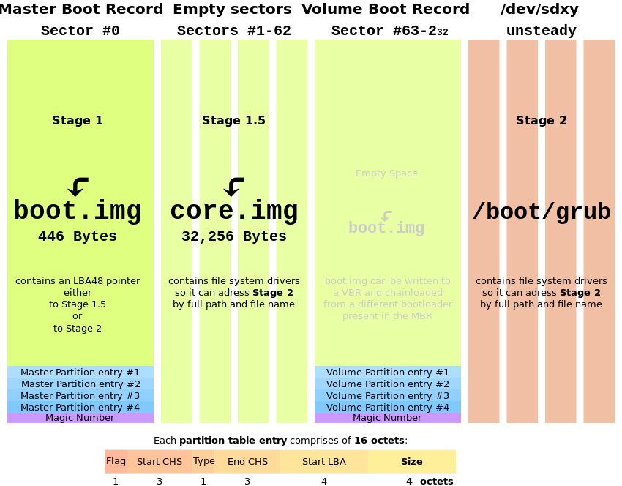
Grub引导程序简介
Grub的结构

Slide 56
谢谢 !

